Slide 1
POČÁTKY STUDENÉ VÁLKY

Slide 2
VYTVOŘENÍ SOVĚTSKÉHO BLOKU
Sovětská vojska:
  Většina střední a jihovýchodní Evropy (kromě Řecka, Albánie)
  Okupační zóny Německa, Maďarska
  Stáhla se z Československa, Jugoslávie a Bulharska
Armáda pomáhala SSSR s politickým a ideologickým nátlakem v daných zemích
=>vytvoření bloku s lidovědemokratickými režimy – Bulharsko, Rumunsko, Československo, Maďarsko, Polsko, Jugoslávie, Albánie

Slide 3
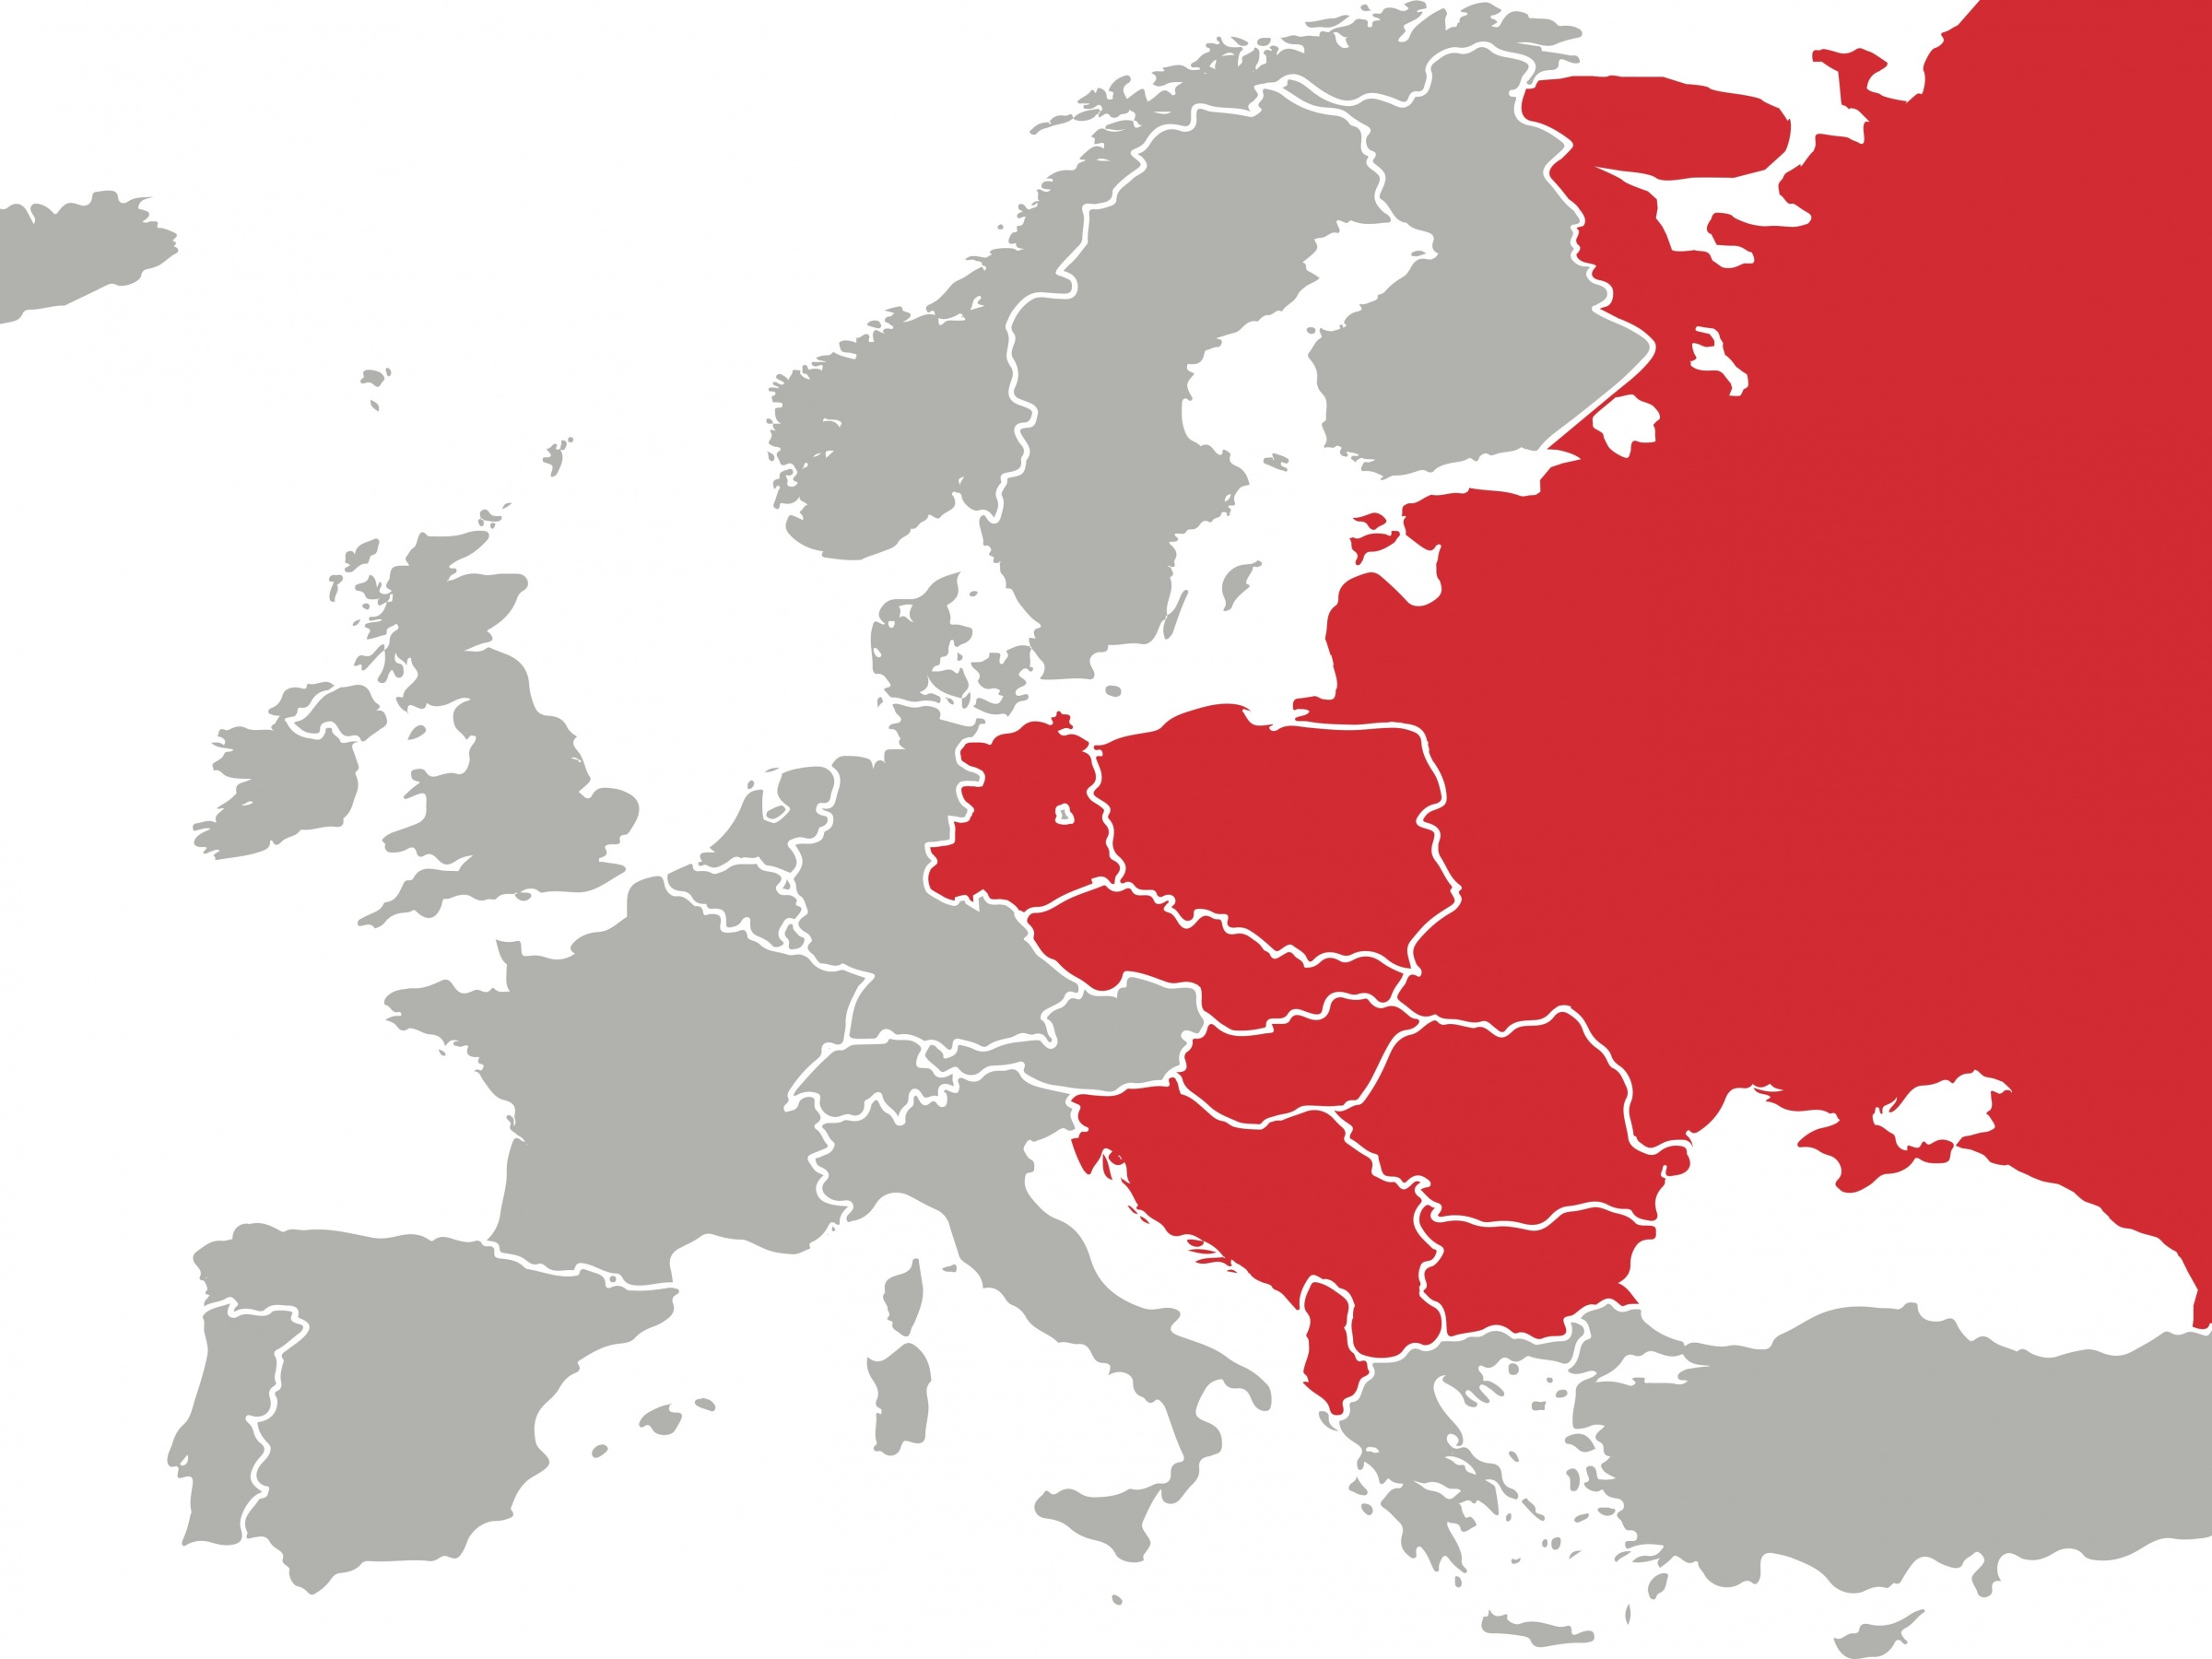
SOVĚTSKÝ BLOK

Slide 4
VYTVOŘENÍ SOVĚTSKÉHO BLOKU
1947 – vytvoření Informačního byra komunistických stran, tzv. Informbyro
  Komunistické strany Jugoslávie, ČSR, Polska, SSSR, Bulharska, Maďarska, Rumunska, Itálie, Francie
  Aktivně šíří komunistickou ideologii – agresivnost imperialismu
  Jediná správná forma socialismu je ta sovětská
  =>neomezená moc komunistické strany

Slide 5
TRUMANOVA DOKTRÍNA
Truman nedokázal zabránit Stalinovi ve vytvoření východního bloku, ale snažil se, aby se jeho moc už dál šířit nemohla
=>nová politická doktrína, která by bránila šíření komunismu
Trumanova doktrína – 12. 3. 1947
Kongres USA uvolnil více než 400 milionů dolarů na vybudování nových vojenských základen ve Středozemním moři

Slide 6
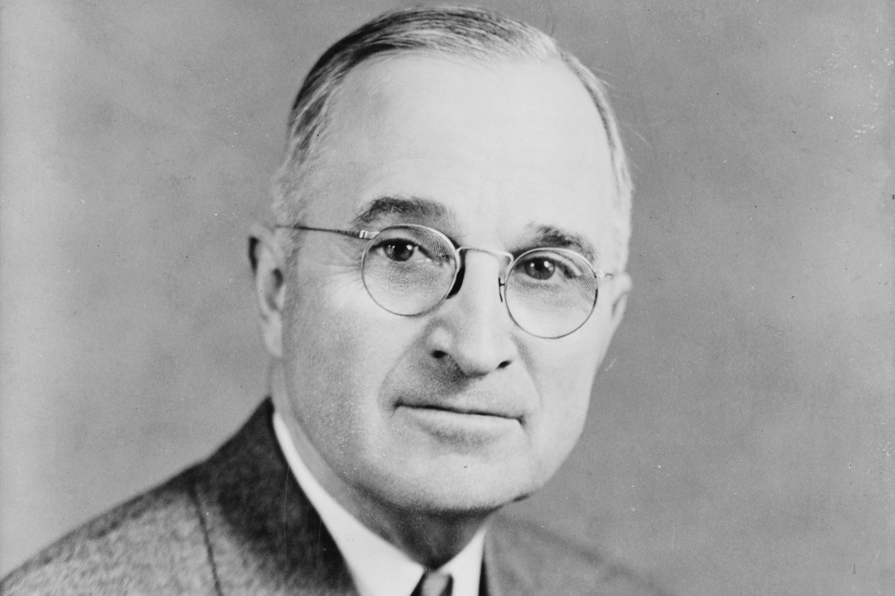
HARRY TRUMAN

Slide 7
ŽELEZNÁ OPONA
Pojem vymyslel Winston Churchill
Z projevu ve škole ve Fultonu
Označuje pomyslnou hranici mezi východním a západním blokem
„Napříč kontinentem se od Štětína na Baltu po Terst na Jadranu spustila železná opona“

Slide 8
MARSHALLŮV PLÁN
Hospodářský plán na obnovu zemí zasažených válkou v letech 1948 - 1952
George Marshall – americký ministr financí
Poskytnutí nenávratné půjčky 3 miliardy dolarů na spotřební zboží, suroviny, stroje, výrobní zařízení
Cílená pomoc pro Německo
Státy SSSR a východního bloku tuto pomoc odmítly
ČSR a Polsko původně přijaly, ale musely dodatečně odmítnout <= podle SSSR se jednalo o snahu vytvořit protisovětský blok

Slide 9
POČÁTEK STUDENÉ VÁLKY
1947 – se na setkání Informbyra představitelé devíti komunistických stran postavili za hodnocení situace, které přednesl hlavní ideolog A. A. Ždanov
=> formulace myšlenky o rozdělení světa do dvou táborů:
  Tábor imperialistický a protidemokratický x protiimperialistický, demokratický
Imperialisté – USA, VB, Francie
Protiimperialistický – SSSR, země lidové demokracie
Finsko – zvláštní vztah se SSSR

Slide 10
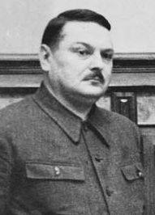
A. A. ŽDANOV

Slide 11
STUDENÁ VÁLKA
Zvláštní druh války
Soupeřilo se ve všech sférách, ale nedošlo k otevřenému vojenskému konfliktu
Politika, ekonomika, sport, věda, kultura, vesmír, zbrojení

Slide 12
ODKAZY
1- https://markbakerprague.com/vzpominky-na-rok-1989/
2 - https://plus.rozhlas.cz/harry-s-truman-muz-ktery-rozhodoval-o-pouziti-jadernych-bomb-6528920
3 - https://cs.wikipedia.org/wiki/Andrej_%C5%BDdanov

